Slide 1
Результаты работы педагогов подготовительной к школе группы «Пчелка»
2022-2023 г.г.

Slide 2
Достижения воспитанников
Notes:
По результатам педагогической диагностики освоения воспитанниками Программы по 5 образовательным областям в группе «Радуга» нет детей, развитие которых не соответствует возрасту.
По трем показателям (социально-коммуникативное, физическое, художественно-эстетическое развитие) у 100% детей развитие соответствует норме.
По двум показателям (познавательное, речевое развитие) у 96% детей развитие соответствует норме и только у 4% имеются небольшие проблемы.
Самый большой рост наблюдается по показателю «Познавательное развитие» (44%), самый незначительный рост – по показателю «Социально-коммуникативное развитие» (22%). В среднем по всем показателям рост составил 34%.
Конечно, достижение этих результатов невозможно без планирования и реализации коррекционой работы.
Индивидуальные маршруты разработали для 21 ребёнка - 75% детей группы (ноябрь 2015г).
Работа по реализации индивидуальных маршрутов прошла успешно, затруднения, которые дети испытывали в некоторых образовательных областях, благодаря систематической работе в течение года устранены, планируемые результаты достигнуты.

Slide 3
Достижения воспитанников
Всероссийский конкурс рисунка и прикладного творчества ССИТ
24 грамоты
20 детей, 80%
Победы на Федеральном уровне
(1 ребенок , 4%)
Победы на уровне Сибирского ФО
(6 детей, 24%)
Победы на уровне Кемеровской обл.
(6 детей, 24% )
Победы по Междуреченскому г.о.
(7 детей, 28%)
Распределение грамот
(по уровням)
Notes:
Наши дети активные участники Всероссийских конкурсов ССИТ. В этом году участвовали 80% детей, заработали 24 грамоты. Результаты по уровням в диаграмме
Кроме этого 4 ребенка получили свидетельства участия в этом конкурсе, а результаты участия еще 8 детей пока не известны

Slide 4
Достижения воспитанников
Городская выставка-конкурс детского изобразительного творчества
«Мы не одиноки во Вселенной»
III место, 2 ребенка
8%
Конкурсная игровая программа
«По лесным тропинкам» в рамках Городского проекта
«Веселая карусель»
Участие, 8 детей
32%
Городская спартакиада дошкольников «Весёлые старты Междуреченска – 2022»
Участие, 6 детей
24%
Notes:
Участвуем в очных и заочных городских конкурсах
Всего поучаствовало 64% детей группы

Slide 5
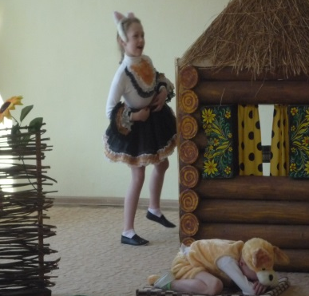
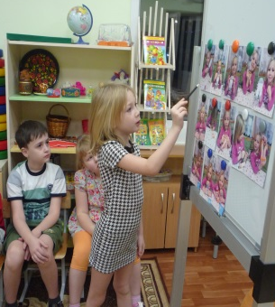
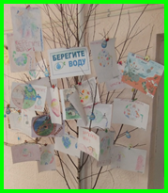
Достижения воспитанников
Праздники, развлечения
приняли
участие
Проекты
приняли
участие
Акции
приняли
участие
Notes:
Дети группы с удовольствием участвуют в мероприятиях детского сада различной направленности
Вот некоторые результаты

Slide 6
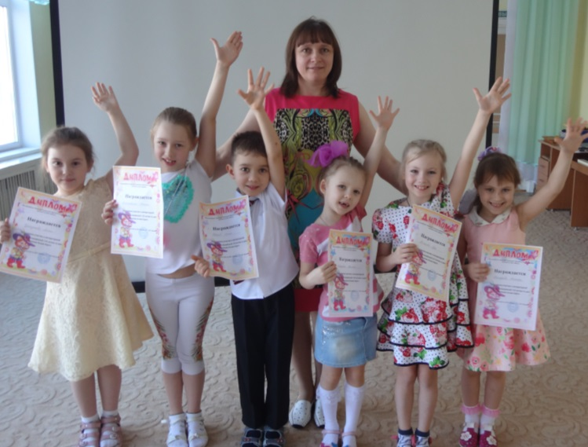
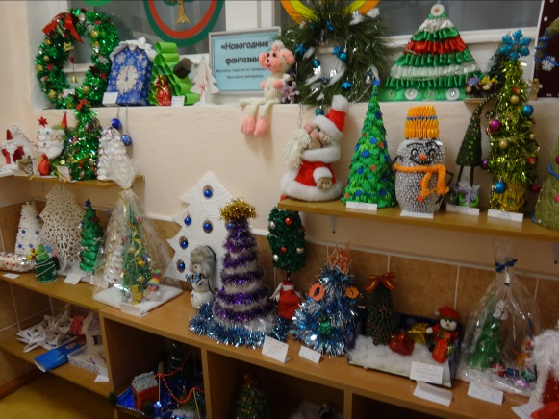
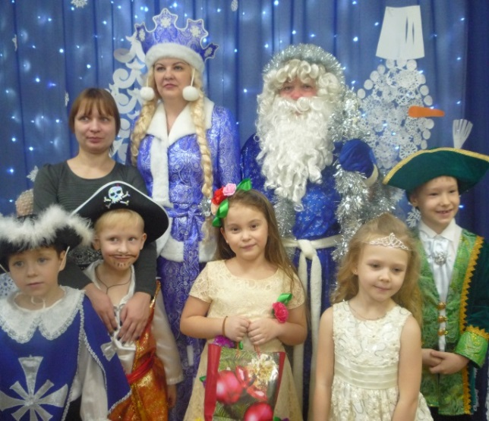
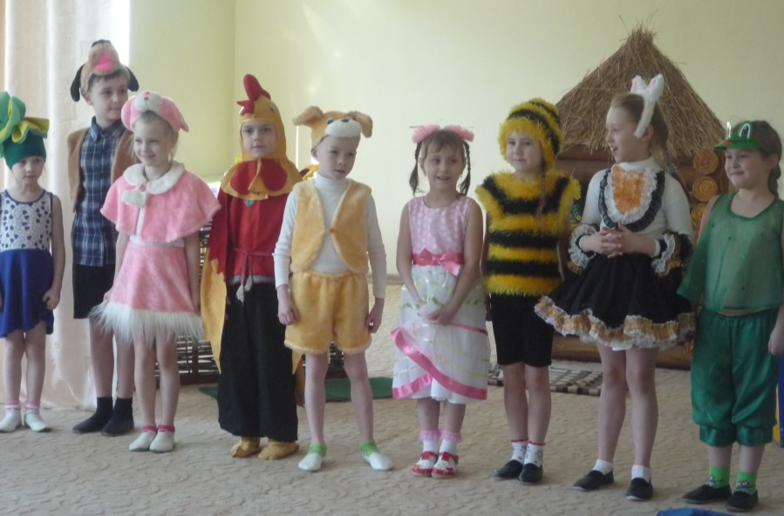
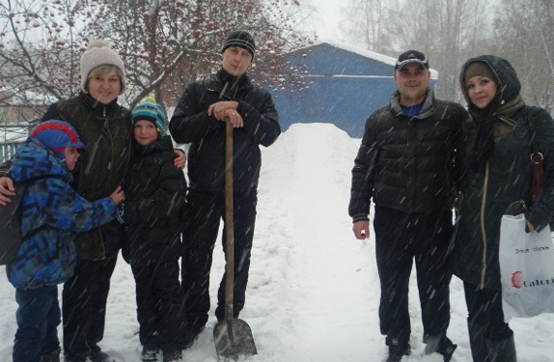
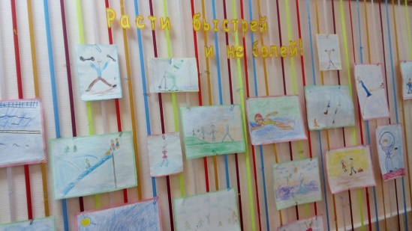
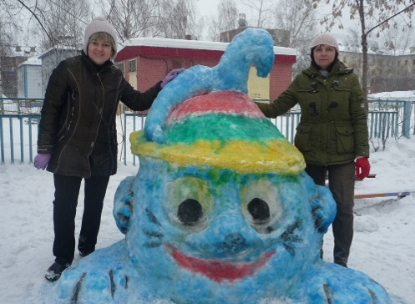


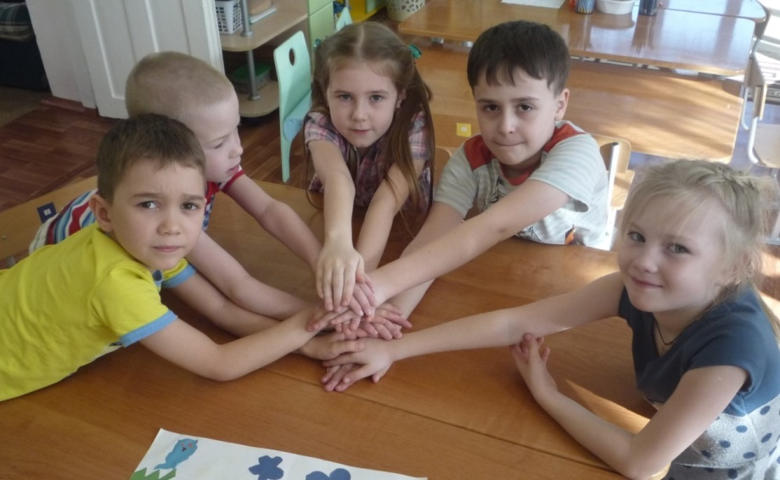
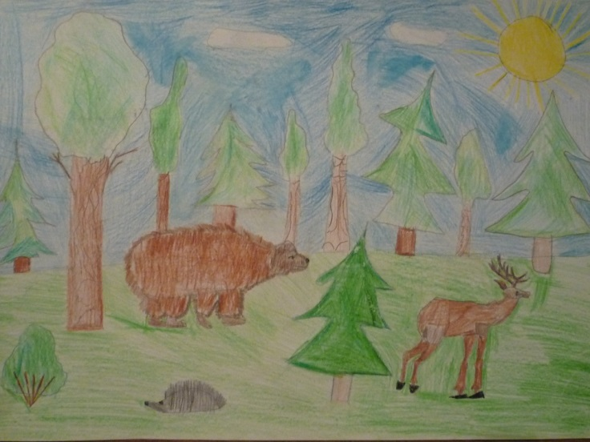
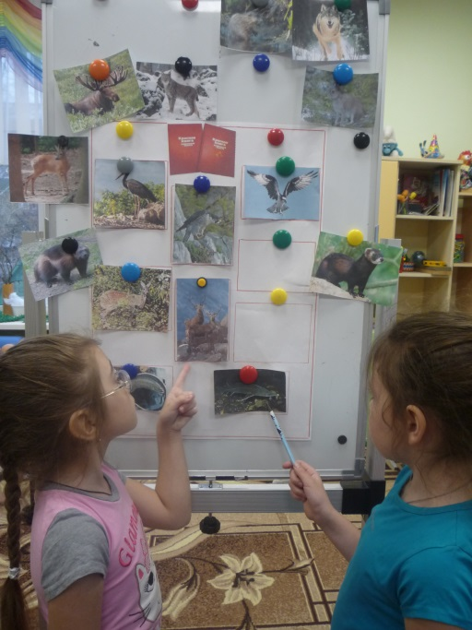

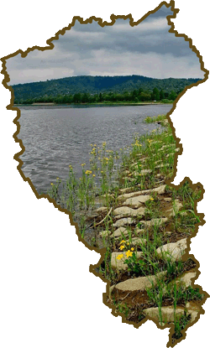
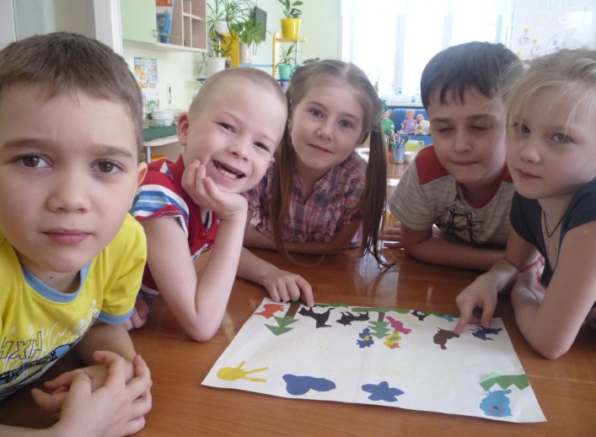
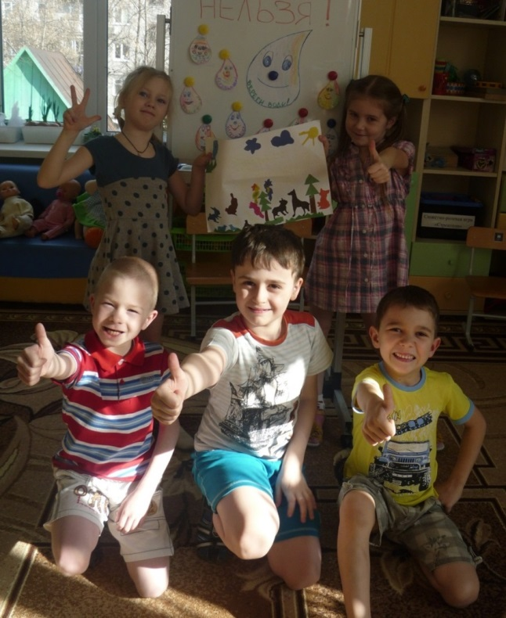
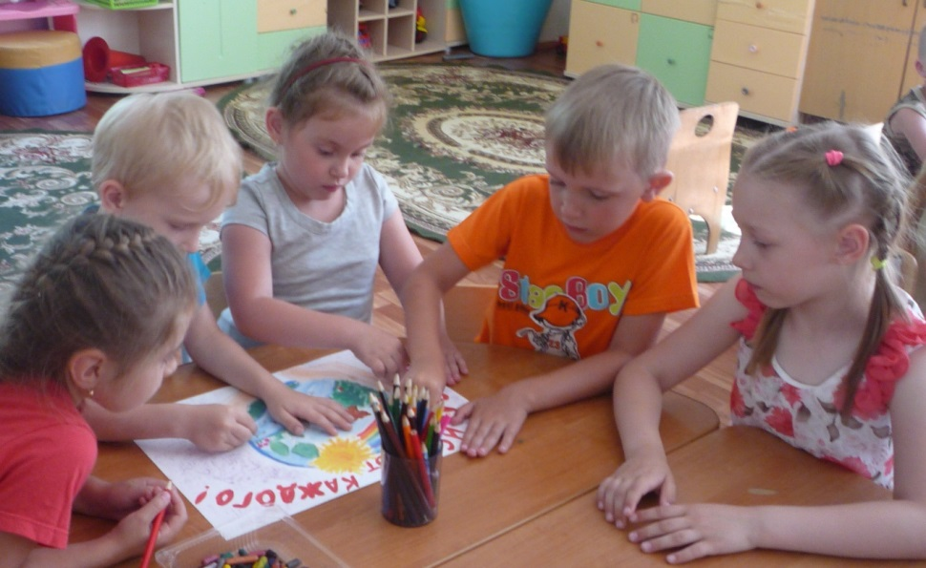
Достижения воспитанников
Группа «Радуга»
Природа КУЗБАССА -
наше богатство!

Slide 7
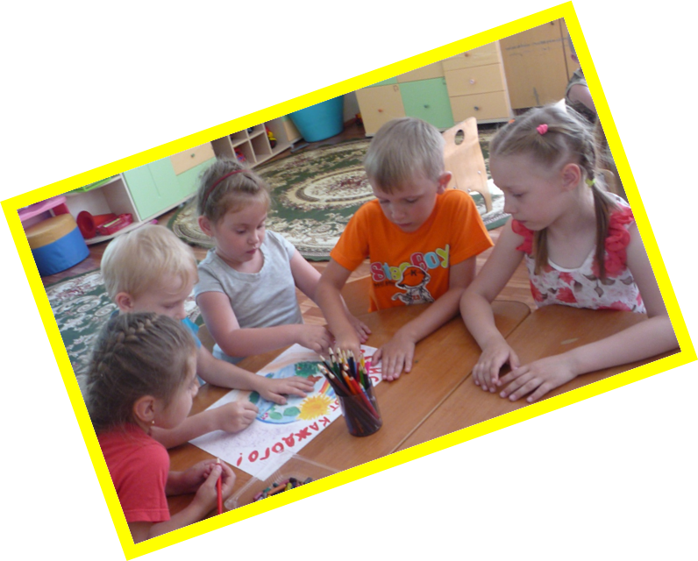
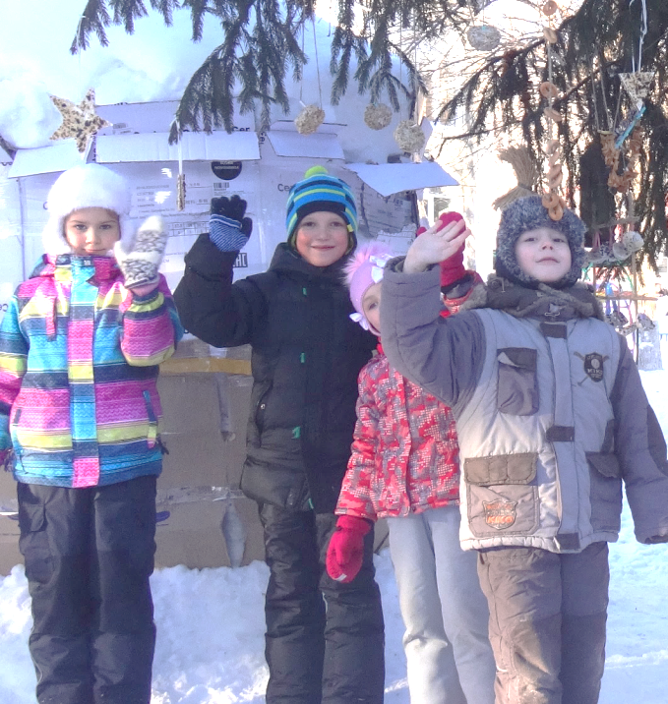
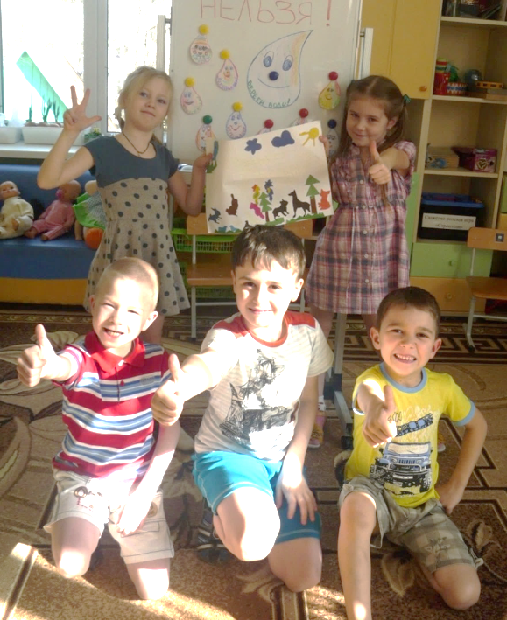
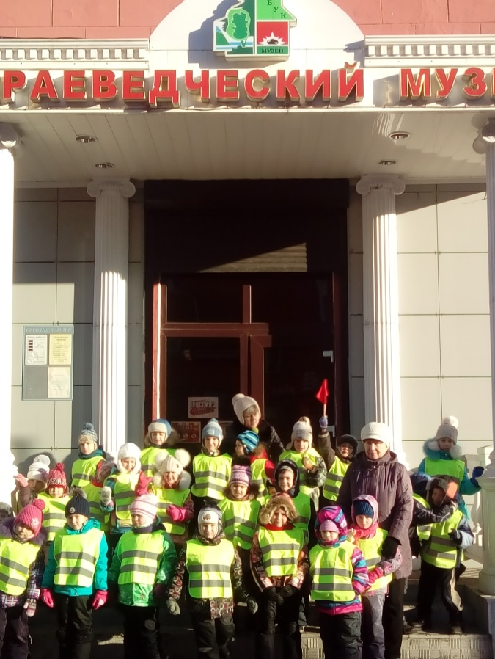
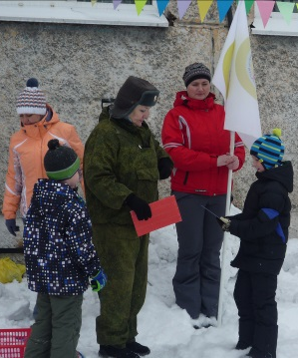
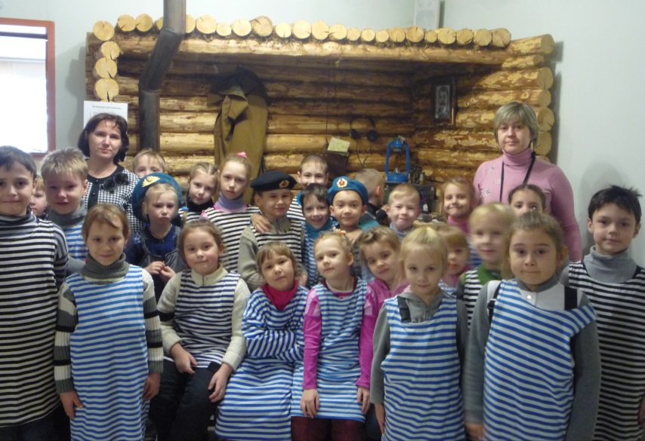
Достижения воспитанников
Природа КУЗБАССА -
наше богатство!
Notes:
Дети группы с удовольствием участвуют в мероприятиях детского сада различной направленности

Slide 8
Успехи группы
2022-2023 учебный год
 | Октябрь | Ноябрь | Декабрь | Январь | Февраль | Март | Апрель | Май | итого
Количество воспитанников в группе | 28 | 27 | 27 | 27 | 28 | 28 | 28 | 28 | 28
% посещаемости по месяцам | 96% | 87% | 83% | 85% | 76% | 92% | 91% | 89% | 87%
Пропусков по болезни (детодни) | 4 | 38 | 71 | 23 | 69 | 22 | 13 | 14 | 254
Количество случаев заболеваемости (по месяцам) | 1 | 7 | 8 | 5 | 7 | 4 | 1 | 3 | 36
Количество не болевших детей | 27 | 21 | 20 | 22 | 21 | 24 | 27 | 25 | 23
Индекс здоровья | 96% | 76% | 72% | 80% | 72% | 84% | 96% | 88% | 83%
Notes:
В своей педагогической деятельности мы используем здоровьесберегающие технологии с целью реализации задач по сохранению и укреплению здоровья, всестороннего развития детей.
(адаптированный вариант методик по спецзакаливанию детей Уманской А., Динейки К. «Закаливающее дыхание», «Закаливающий массаж», «Умывайка»; имитационную дыхательную и корригирующую гимнастику Погадаева Г.И., дыхательную гимнастику Стрельниковой А.Н.; фитбол гимнастику Соломенниковой Н.М.; комплексы по формированию правильной осанки и коррекции плоскостопия Анисимовой Т.Б.)
В результате систематической оздоровительно-развивающей работы с детьми снизилась общая заболеваемость за 2015-2016 уч.год на 4,8% по сравнению с 2014-2015уч.годом (индекс здоровья в 2014-15г - 78%; индекс здоровья в 2015-16г – 83%). Направленная коррекционная работа по профилактике нарушений осанки и плоскостопия позволила улучшить состояние здоровья детей (количество детей с нарушениями опорно-двигательного аппарата снизилось с 12 % до 8%).
Еженедельно мы планируем и проводим беседы с детьми по профилактики травматизма, анализы ситуаций, моделирование ситуаций; проводим сезонные консультации и другие по профилактике травматизма и безопасности детей, ведем всю необходимую документацию (тетрадь инструктажей по безопасности, где отмечаем проведённые мероприятия по профилактике травматизма и безопасности с детьми)

Slide 9
Результаты психолого-педагогического скрининга
Notes:
Порадовали нас результаты психолого-педагогического скрининга детей нашей группы.
5 детей (17,8%) имеют высокую возрастную норму развития;
15 детей (53,6%) имеют возрастную норму развития;
8 детей (28,6%) имеют некоторые проблемы и относятся к группе «риска»;
дети, имеющие выраженные проблемы развития и относящихся к группе «беда» отсутствуют.

Slide 10
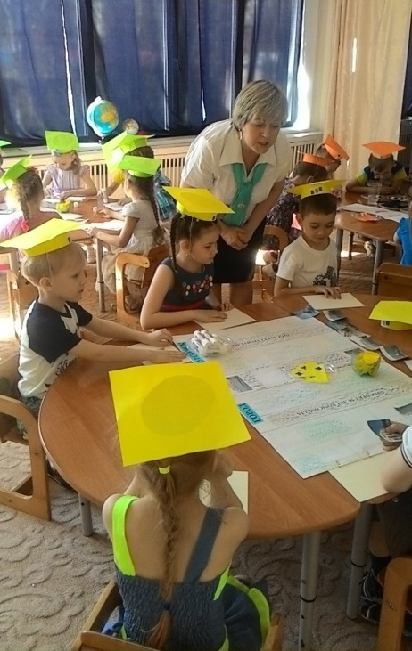
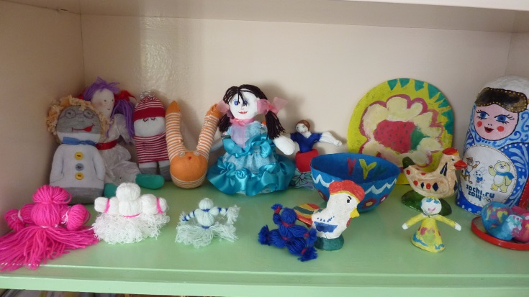
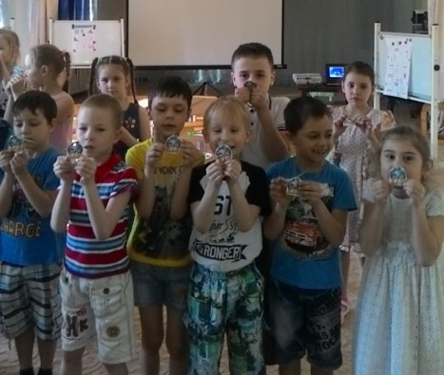
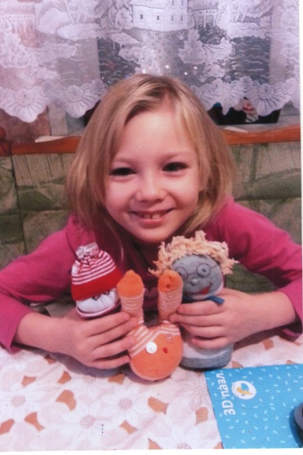
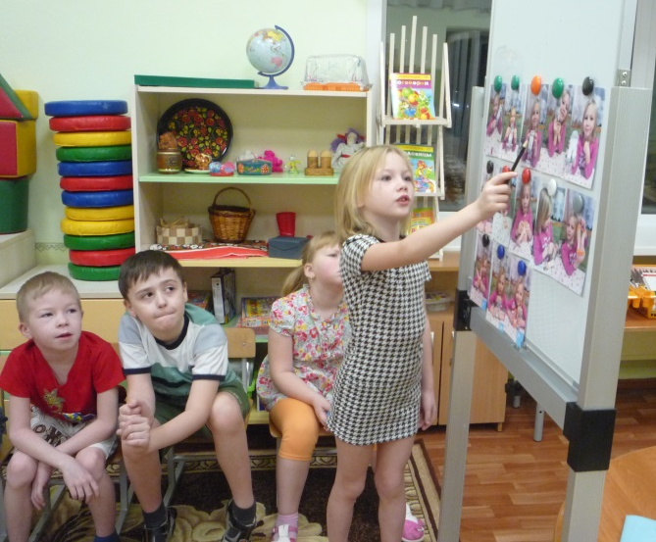
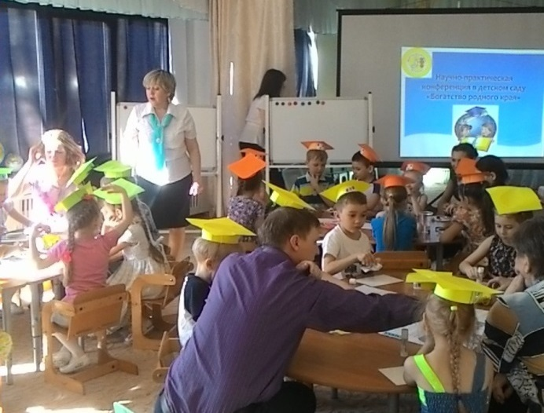
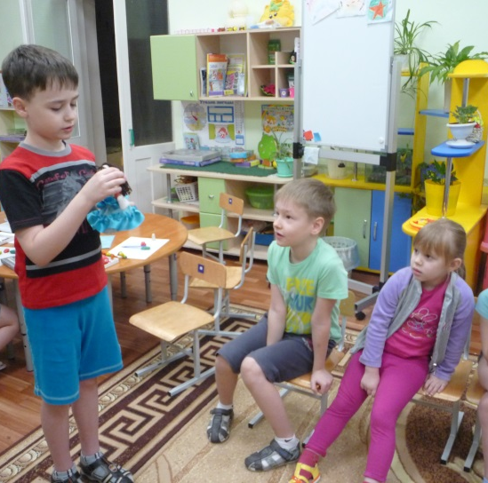
Значимые мероприятия группы
Notes:
Наиболее значимые мероприятия группы:
Детско-родительская научно-практическая конференция «Богатство родного края»
Проект «Тряпичная кукла»

Slide 11
Результаты работы с родителями
Совместные проекты, выставки и акции
Открытые мероприятия для родителей
Родительское собрание
Папки-передвижки и информация в родительском уголке
Групповые, индивидуальные консультации
Привлечение родителей к благоустройству территории ДОУ
Notes:
Формы работы с родителями вы видите на экране. В диаграмме представлена активность родителей.
1 День открытых дверей, посвящённый празднику «День мамы» (интегрированное НОД «Путешествие в страну Грамоты за подарками для мам», концерт) – 26 ноября 2014г. (24 человека)
Военно-спортивная игра «Зарница, посвящённая «Дню Защитника Отечества» - 19 февраля 2016г. (6 семей)
Утренники («Новый год»), театральные представления «Кто сказал «Мяу?» - 24 марта (5 семей), «Сказка о глупом мышонке» - 31 марта (7 семей)
День открытых дверей в рамках «Экологического калейдоскопа» (28 апреля):
Детско-родительская научно-практическая конференция «Богатство родного края» (20 человек)
2 «Мой домашний питомец» (5 семей); Мини-музей группы «Русское народное декоративно прикладное творчество» (12 семей); выставка поделок из природного материала «Осенние фантазии» (5 семей); акция «Покормите птиц» (съедобные кормушки) (3 семьи); выставка поделок «Мастерская Деда Мороза» (3 семьи); «Снежный город» (постройка – 3 семьи, цветные льдинки – 5 семей); «Безопасный маршрут» (5 семей); «Тряпичные куклы» (8 семей); выставка поделок «Военная техника» (2 семьи); выставка поделок «Пасхальный сувенир» ( 3 семьи); акция «Берегите воду» (3 семьи); акция «Подари книжку детскому саду» (3 семьи); акция «Подари добро» (2 семьи); акция «Охотники за батарейками» (20 семей).
3 «Краткосрочные образовательные проекты в детском саду. Задачи воспитания и образования детей подготовительной к школе группы. Пропускной режим» - 05 ноября 2015г. (22 человека)
«Здоровьесберегающие технологии в детском саду. Пути взаимодействия детского сада и семьи в целях укрепления здоровья детей» -25 февраля 2016г. (24 человека)
«Ознакомление родителей с Майскими указами 2012г. Президента. Меры безопасности в детском саду. Подготовка к выпускному вечеру: соблюдение норм безопасности» - 23 марта 2016г. (21 человек)

Slide 12
Результаты работы по самообразованию
Тема «Воспитание гражданственности, патриотизма и любви к Родине со старшими дошкольниками через проектную деятельность»
Разработан и внедрён проект «Юные патриоты», итог проекта –детско-родительская НПК «Богатство родного края»
Создали вместе с детьми и родителями «Мини-музей русского народного декоративно-прикладного творчества» тряпичных кукол
Пополнили зону познавательного развития дидактическими играми по патриотическому воспитанию
Организовали выставку самодельных тряпичных кукол
Notes:
Тема по самообразованию на 2015-16 год: «Воспитание гражданственности, патриотизма и любви к Родине со старшими дошкольниками через проектную деятельность». Был разработан и внедрён проект «Юные патриоты», как итог проекта была проведена детско-родительская научно-практическая конференция «Богатство родного края».
Изучили методическую литературу
Создали вместе с детьми и родителями «Мини-музей русского народного декоративно-прикладного творчества»; выставку самодельных тряпичных кукол
Пополнили зону патриотического развития дидактическими играми по патриотическому воспитанию («Собери Герб и флаг города Междуреченск, Кемеровской области», России; «Найди пару» (герб, флаг), «Город, в котором я живу» (схема города с названиями улиц, фотографиями зданий и достопримечательностей), «Путешествие по городу», «Где находится памятник»)

Slide 13
Наши личные достижения
Кузнецова Светлана Геннадиевна
Бронзовый сертификат соответствия ССИТ
Грамота Департамента ОН КО за II место в областном конкурсе «Школа здоровья» в номинации «Педагоги области за здоровое поколение»
Пумпа Ирина Сергеевна
Серебряный сертификат соответствия ССИТ
Грамота Администрации Междуреченского г.о. МДУ ДО «Детско-юношеский центр» за III место в конкурсе творческих отчётов по изучению животных родного края в рамках городского проекта «Весёлая карусель»

Slide 14
НАШИ ЗАДАЧИ
Разнообразить формы работы с родителями, увеличив число активных родителей
Систематизировать работу по индивидуальным маршрутам
Оснащение развивающей предметно-пространственной среды
Выработать систему отслеживания результатов
Составить рабочую образовательную программу на 2016-17 г

